Slide 1
Il trekking non è una passeggiata.
Ditta, evento, data
Nome

Slide 2
La Svizzera vanta ben
20 000 km
di sentieri di montagna segnalati e sottoposti a regolare manutenzione.
40
Escursioniste ed escursionisti (svizzere/i) perdono la vita ogni anno sui sentieri di montagna.
4000
persone si infortunano gravemente in montagna.

Slide 3
Pianifica ogni dettaglio
  Consulta cartine, guide di montagna o siti web per pianificare l’itinerario, calcolare il tempo di marcia (più un margine per gli imprevisti) e individuare percorsi alternativi.
  Tieni conto del grado di difficoltà (categoria di sentiero, pendenza, passaggi esposti), delle condizioni del sentiero (p. es. nevai a inizio estate) e della meteo.
  Valuta in modo realistico la tua condizione e le tue capacità fisiche e quelle del gruppo, pianifica l’escursione tenendo conto della condizione e delle capacità fisiche della/del partecipante più debole.

Slide 4
I principali requisiti fisici per un’escursione in montagna
  Buona condizione
  Passo sicuro
  Assenza di vertigini
  → Sei in forma per i sentieri di montagna? Fai il test di autovalutazione https://trekking-sicuro.ch/it/autovalutazione

Slide 5
Pianifica ogni dettaglio
  Non intraprendere mai da sola/o un’escursione difficile che non conosci. Se parti da sola/o, scegli piuttosto un itinerario più semplice in una zona non troppo isolata.
  Comunica a un’altra persona l’itinerario, specialmente se parti da sola/o.
  → Checklist per pianificare un’escursione al sito trekking-sicuro.ch
  → Proposte di escursioni sui siti sentierisvizzeri.ch, svizzeramobile.ch e myswitzerland.com

Slide 6
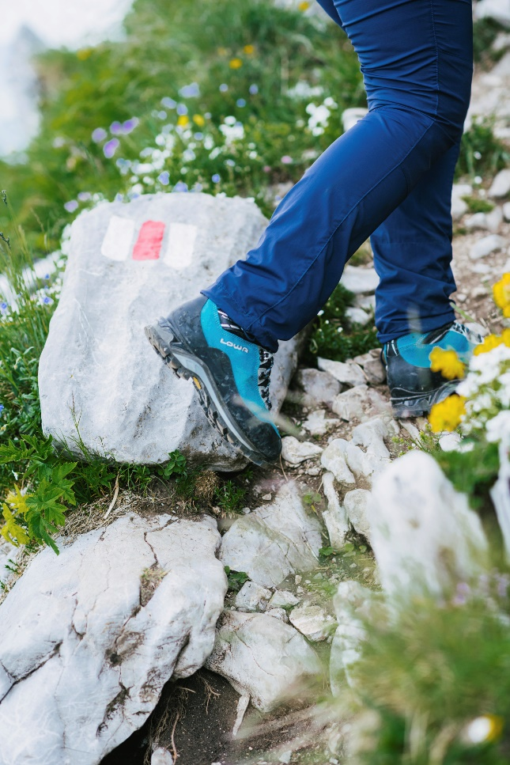
Regola per calcolare il tempo di marcia (senza pause)
In salita
15 minuti per 100 metri di dislivello più 15 minuti per chilometro di distanza orizzontale
In discesa
15 minuti per 200 metri di dislivello più 15 minuti per chilometro di distanza orizzontale

Slide 7
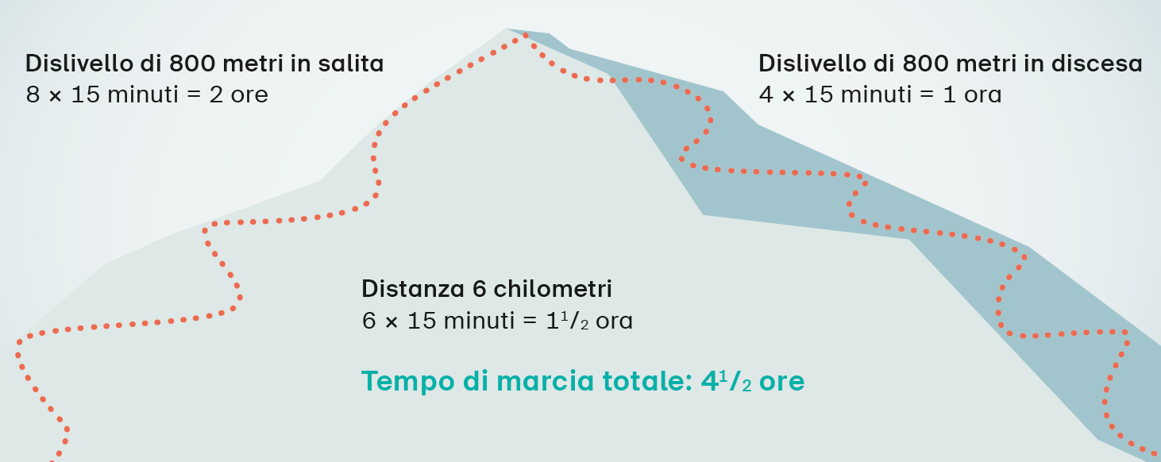
Regola per calcolare il tempo di marcia (senza pause)
  Esempio di calcolo
  Escursione di 6 chilometri con 800 metri di dislivello in salita e 800 in discesa

Slide 8
Categorie di sentieri
Sentieri escursionistici
Segnalati in giallo, sono per lo più larghi, anche se in alcuni punti possono restringersi e diventare accidentati. Oltre alla normale attenzione e prudenza, non richiedono conoscenze e abilità particolari.
Si consigliano scarponi robusti con suola ben scolpita e un equipaggiamento adeguato alle condizioni meteo.
Sentieri di montagna
Segnalati in giallo con punta in bianco-rosso-bianco, sono per lo più scoscesi, stretti e in parte esposti. Questi sentieri richiedono un passo sicuro, assenza di vertigini e una buona condizione fisica, oltre alla conoscenza dei pericoli in montagna. In più di scarponi robusti con suola ben scolpita e di un equipaggiamento adeguato alle condizioni meteo, è utile portare con sé una cartina.

Slide 9
Categorie di sentieri
Sentieri alpini
Segnalati in blu con punta in bianco-blu-bianco, possono comportare l’attraversamento di nevai, ghiacciai o ghiaioni e brevi passaggi rocciosi di arrampicata. In certi punti possono essere senza tracciato.
Questi sentieri richiedono un passo sicuro, assenza di vertigini e una buona condizione fisica, oltre alla conoscenza dei pericoli in montagna. In aggiunta all’equipaggiamento per i sentieri di montagna, a seconda dell’itinerario possono servire bussola, corda, piccozza e ramponi.

Slide 10
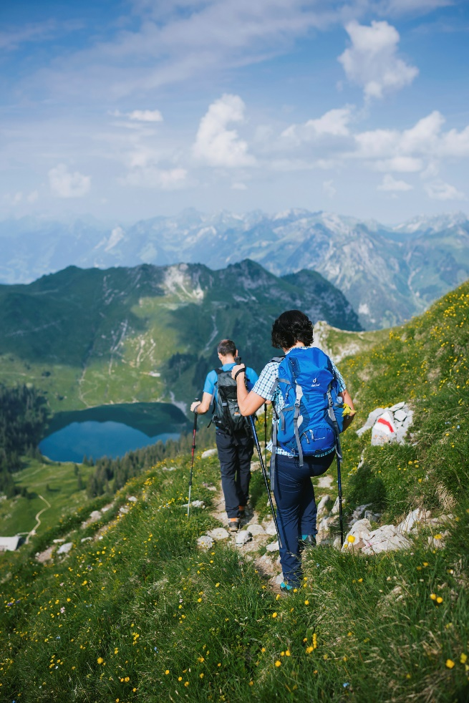
Il giusto equipaggiamento
  Scarpe da montagna con suola in gomma profilata
  Indumenti caldi da indossare «a cipolla»: maglia, giacca a vento impermeabile, ev. berretto e guanti
  Occhiali da sole, cappellino e crema solare
  Cartine aggiornate
  Provviste, bibite, coltellino
  Eventualmente bastoncini da trekking
  Per le emergenze: kit di pronto soccorso, coperta isotermica, cellulare
  → Checklist https://trekking-sicuro.ch/it/cosa-devi-portare-con-te

Slide 11
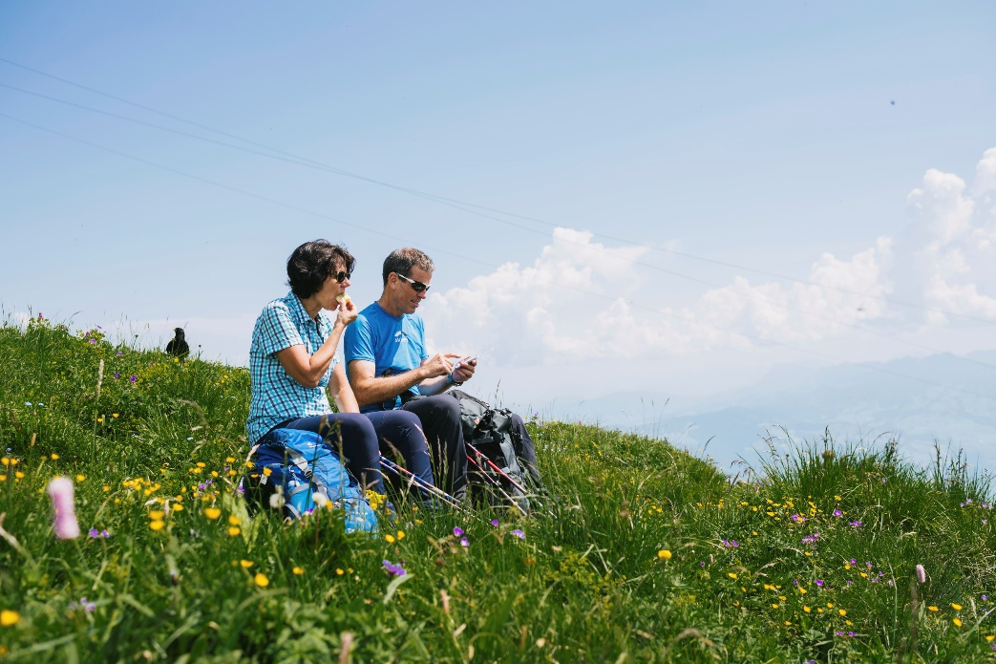
Sicurezza ad ogni passo
  La stanchezza rende il passo incerto. Bevi, mangia e fai delle soste a intervalli regolari per rimanere in forma e concentrata/o.
  Tieni sempre d’occhio la tabella di marcia e le condizioni meteo.
  Non allontanarti dai sentieri segnalati: i percorsi alternativi e le scorciatoie possono nascondere insidie.

Slide 12
Sicurezza ad ogni passo
  Se il tempo peggiora e compaiono nubi minacciose, non esitare a tornare indietro o a cercare un riparo.
  Tu e il tuo gruppo vi siete persi? Restate uniti e tornate tutti insieme all’ultimo punto conosciuto. In caso di nebbia, aspettate che la visibilità migliori. Evitate di avventurarvi su un terreno che non conoscete.

Slide 13

  Video «Vivere la montagna in sicurezza»
Notes:
https://youtu.be/5PBxqouiass

Slide 14
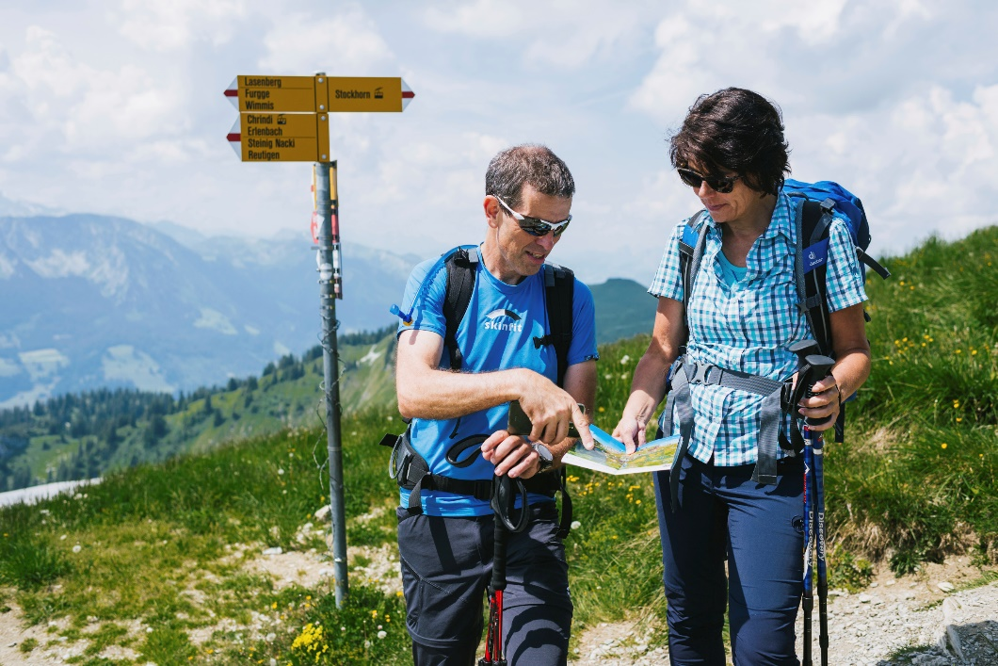
Domande di controllo
  Pianificazione
  Cosa voglio fare?
  Valutazione
  L’escursione è adatta alle mie capacità?
  Equipaggiamento
  Ho preso tutto il necessario?
  Controllo
  È ancora tutto ok?

Slide 15
In caso di emergenza
  Presta i primi soccorsi alle persone ferite.
  Allerta i servizi di soccorso il più rapidamente possibile componendo il numero d’emergenza europeo 112 (disponibile su tutte le reti di telefonia mobile, anche se il cellulare è bloccato) o utilizzando un’app di emergenza.
  Non lasciare da soli i feriti.
  Pensa alla tua sicurezza.

Slide 16
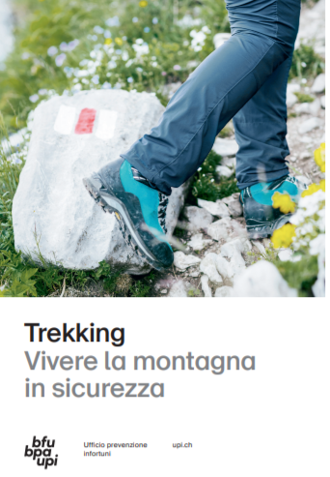
Maggiori informazioni
Per maggiori informazioni consultare l’opuscolo UPI «Trekking» (n. art. 3.010).
L’opuscolo è gratuito e può essere ordinato al link https://www.bfu.ch/it/servizi/ordinare-scaricare-materiali.
Per maggiori informazioni consultare il sito della campagna trekking-sicuro.ch.
Sul sito upi.ch trovate altri suggerimenti per prevenire gli infortuni.

